Slide 1
EQUIPMENT AND TOOLS DAS ZÜBEHOR

Slide 2
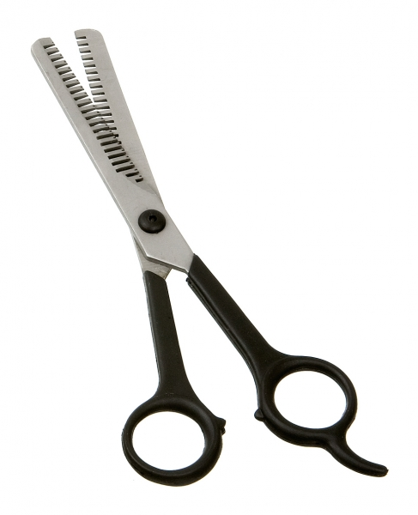
thinning scissors
die Effilierschere

Slide 3
scissors
die Schere

Slide 4
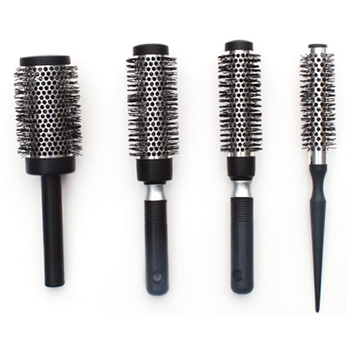
brushes
die Bürsten

Slide 5
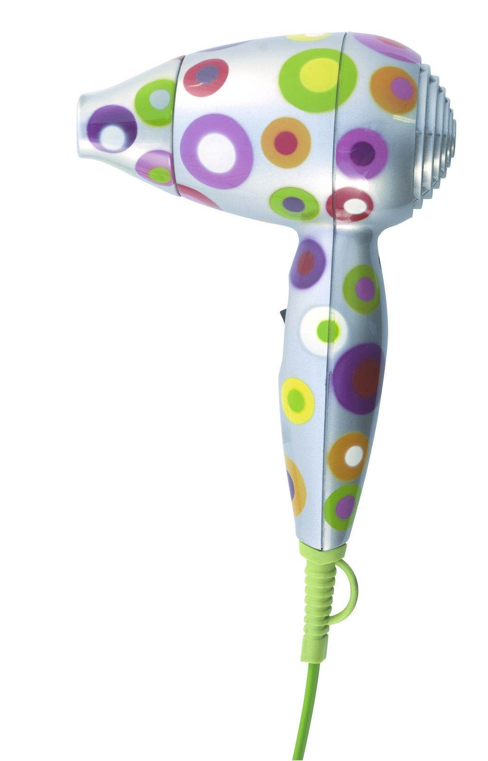
hairdryer
der Haartrockner

Slide 6
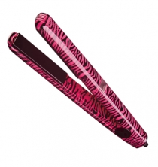
straightening iron
das Glätteisen

Slide 7
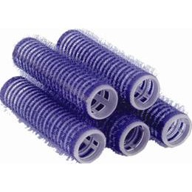
curlers
die Wickler

Slide 8
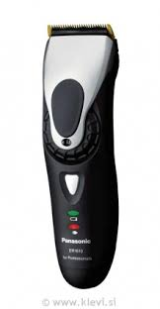
clipper
der Knipser

Slide 9
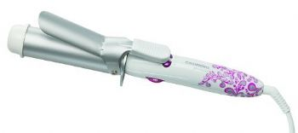
tongs
die Lockenwickler

Slide 10
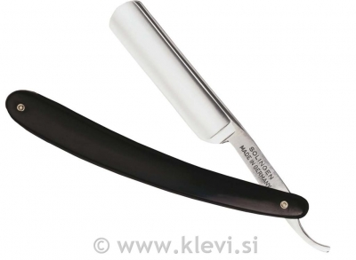
razor
der Razor

Slide 11
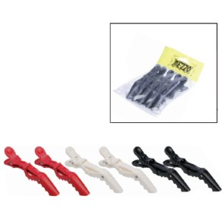
clips
die Clips

Slide 12
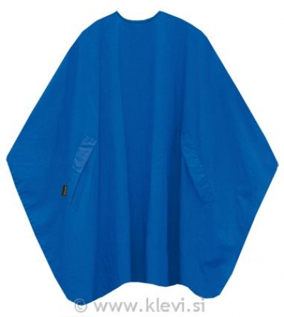
gown
der Umhang

Slide 13
hood-dryer
die Trockenhaube

Slide 14
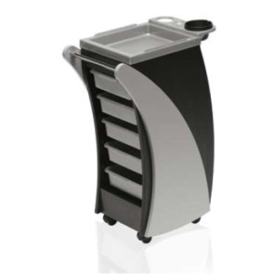
trolley
der Arbeitswagen

Slide 15
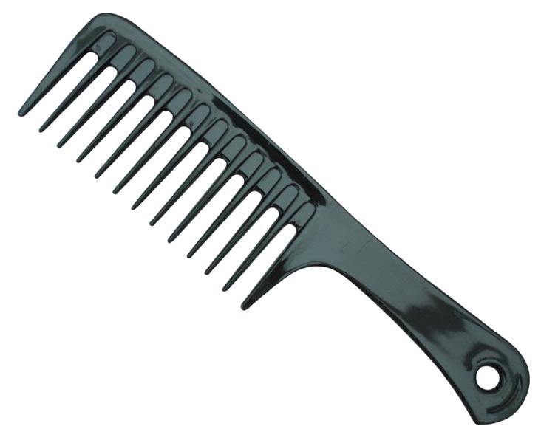
comb
die Kämm

Slide 16
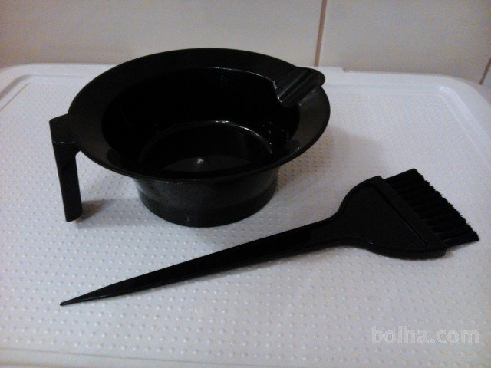
bowl
die Schale
brush
der Pinsel

Slide 17
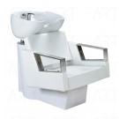
wash-basin
das Waschbecken
chair
der Frisierstuhl

Slide 18
mirror
der Spiegel

